Slide 1
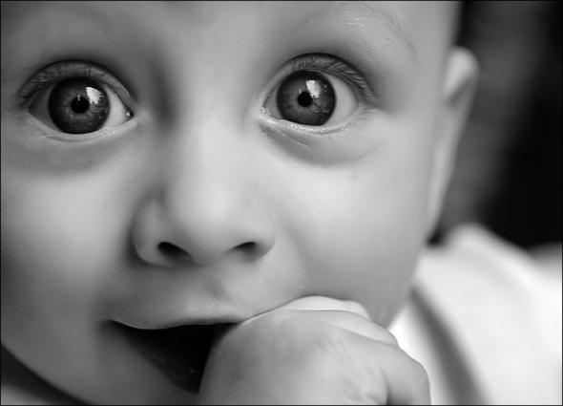
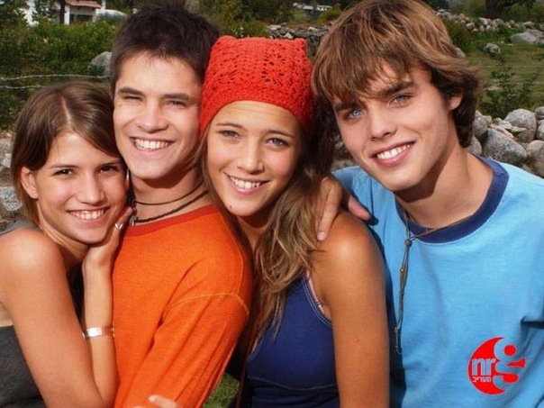
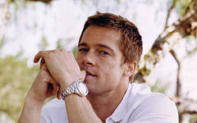
Автор:Олеся Викторовна Иванова
учитель математики МБОУ «Сайгинская СОШ»

Slide 2
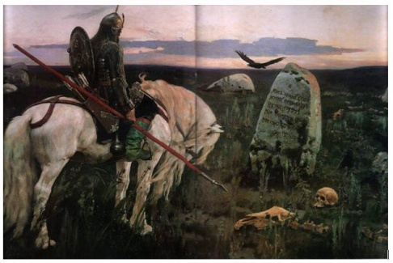
Пройдет совсем немного времени, и вам придется выбирать свой путь в жизни. И путь этот начнется с перекрестка, от которого расходятся не 3, как в сказке, а 50 тыс. дорог - именно столько сейчас существует профессий.

Slide 3
В МИРЕ ПРОФЕССИЙ

Slide 4
Профессия -
род трудовой деятельности (занятий) человека, владеющего комплексом специальных теоретических знаний и практических навыков, приобретённых в результате специальной подготовки, опыта работы. Профессиональная деятельность обычно является основным источником дохода.
Профессия - это трудовая деятельность человека, которая дает ему средства для существования и развития.)

Slide 5
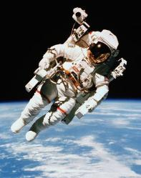
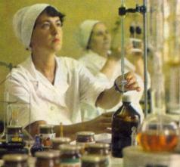
Задание
(по группам)
Первая группа будет составлять список
«Самые модные профессии».
Вторая группа –
«Самые забытые профессии».
Третья группа –
«Профессии, которые всегда нужны».
Четвертая группа –
«Самые отважные профессии».

Slide 6
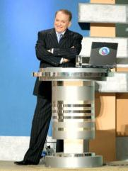
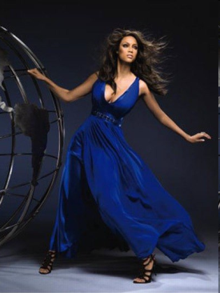
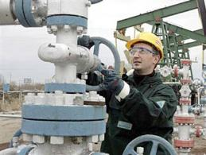
Самые модные:
юрист, экономист, менеджер, топ-модель, теле­ведущий, веб-дизайнер, журналист, программист, автослесарь, нефтяник, пластический хирург, президент, спикер, эколог и т. п.

Slide 7
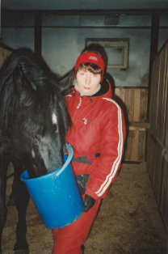
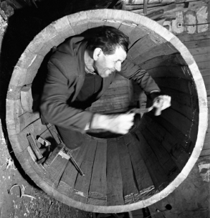
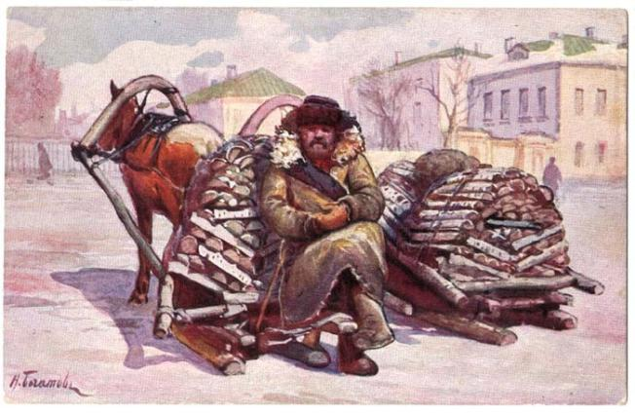
Самые забытые:
конюх, камердинер, ключник, шорник, трубо­чист, бондарь, ямщик и т.п.

Slide 8
Профессии, которые всегда нужны:
врач, учитель, дворник, строитель, шофер (водитель), парикмахер, милиционер, пекарь, земледелец, животновод, повар, бухгалтер, слесарь-водопроводчик и т. п.

Slide 9
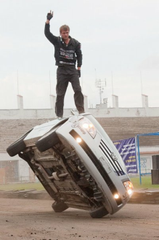
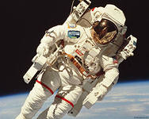
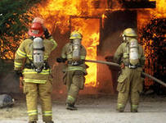
Самые отважные:
пожарный, каскадер, моряк-подводник, летчик-испытатель, космонавт, горноспасатель, автогонщик, сапер, шахтер, военный
и т. п.

Slide 10
«Чей это выбор?»
ВОЗМОЖНО-СТИ, СПОСОБНО-СТИ
БУДУЩАЯ ЗАРПЛАТА
МНЕНИЕ РОДИТЕЛЕЙ
ВОСТРЕБОВАННОСТЬ ПРОФЕССИИ
ИНТЕРЕСЫ, СКЛОННОСТИ
МОДА ИЛИ ПРЕСТИЖ

Slide 11
«Формула профессии»
«хочу» + «могу» + «надо» =
= «осознанный выбор профессии»

Slide 12
тестирование
Используя три геометрические фигуры - треугольник, круг, квадрат, составьте человечка, состоящего из 10 элементов. Должны быть использованы все три вида фигур. Если имеются лишние элементы - их надо убрать, если их не хватает - добавить недостающие. Время выполнения - 30 сек.

Slide 13
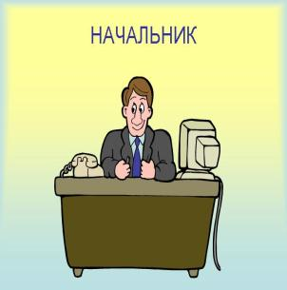
ответ
6-8 треугольников
тип руководителя, хорошие преподаватели. Ярко выражено стремление к лидерству, хорошо раз­бираются в людях, работают с информацией.

Slide 14
5 треугольников
Ответственный исполнитель, хорошие организаторские способности. Профессионал, до мелочей продумывающий свою деятельность.
4 треугольника
Разнообразие интересов и талан­тов. Склонность к индивидуальной работе.

Slide 15
3 треугольника
Тип ученого. Рационален, объективен, легко переключается с одного вида деятельности на другой.
2 треугольника.
Интерес к искусству и человеку. Тонко чувствует все новое и необычное.

Slide 16
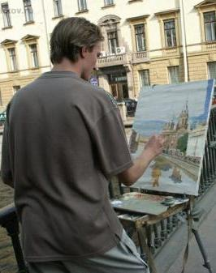
1 треугольник.
Изобретатель, конструктор, художник. Обладает богатым воображением.

Slide 17
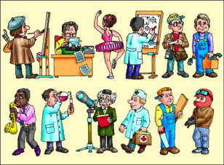
Все профессии прекрасны. Все профессии важны. Знаем мы, что наши руки Будут Родине нужны!

Slide 18
«Утверждение»
- Я узнал(а) много нового.
Мне это пригодится в жизни.
На уроке было над чем подумать.
На все вопросы, возникающие в ходе урока, я получил(а) ответы.
На уроке я работал(а) добросовестно и цели урока достиг(ла).

